Slide 1
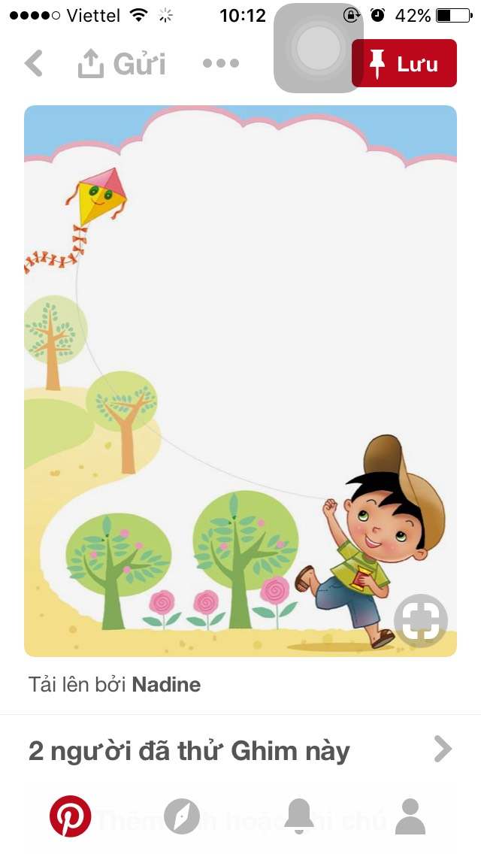
PHÒNG GIÁO DỤC VÀ ĐÀO TẠO
Bài giảng
Làm quen với tác phẩm văn học
Bài thơ : “Yêu mẹ ”
Giáo viên: Đào Thị Thu Hương
Trường Mầm non Hoa Trạng Nguyên

Slide 2
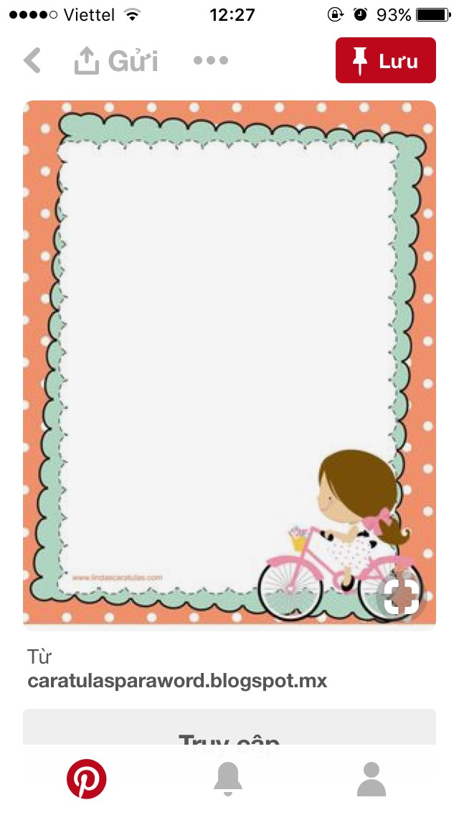
I. Mục đích – yêu cầu.
1. Kiến thức:
- Trẻ biết bài thơ: “ Yêu mẹ”
- Trẻ hiểu nội dung bài thơ : Mẹ đi làm từ sáng sớm, mẹ dạy nấu cơm, đi chợ. Bé rất yêu mẹ kề má để được mẹ thơm!
2. Kỹ năng:
- Cung cấp vốn từ cho trẻ
- Trẻ không nói ngọng, phát triển khả năng nói cho trẻ
3. Thái độ:
- Trẻ hứng thú tham gia các hoạt động trong tiết học
- Giáo dục trẻ : Hàng ngày mẹ đi làm, đi chợ nấu cho bé ăn rất vất vả. Các bé biết yêu thương mẹ, ngoan nghe lời mẹ để mẹ được vui!

Slide 3
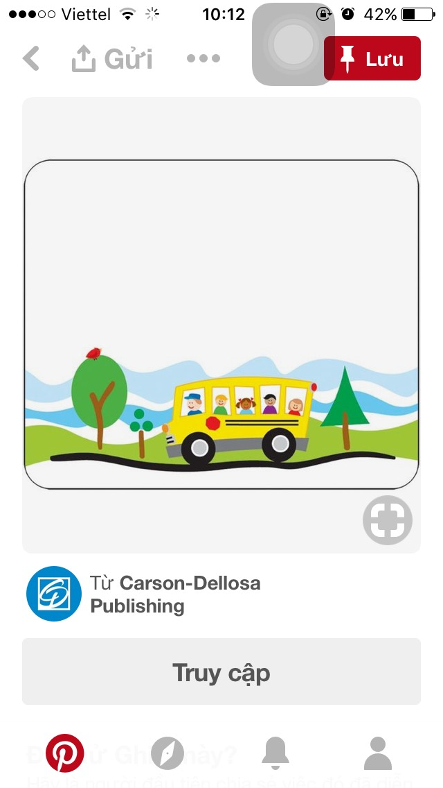
II. Chuẩn bị
* Đồ dùng của cô
- Nhạc bài hát:Cô và mẹ
- Tranh thơ , power point
- Máy tính
* Đồ dung của trẻ: - Trang phục gọn gàng
- Tâm thế thoải mái

Slide 4
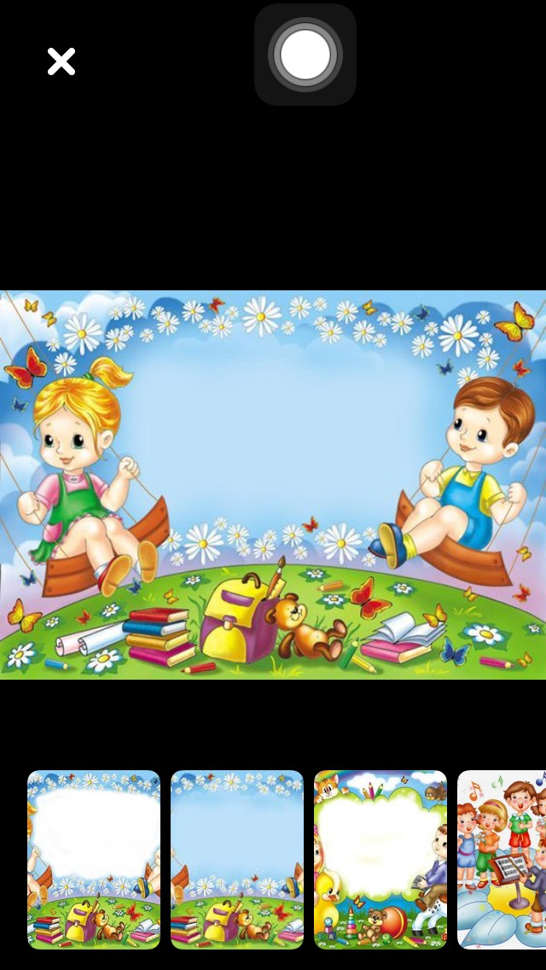

Cô và các con cùng hát:
“Mẹ yêu không nào”

Slide 5
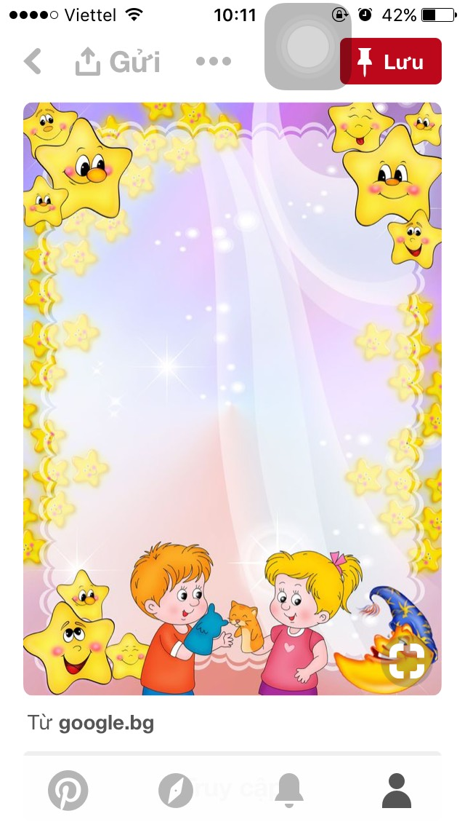
Hôm nay cô cũng có 1 bài thơ nói về mẹ muốn tặng lớp mình, lớp mình hãy lắng nghe cô đọc bài thơ
“Yêu mẹ” nhé!

Slide 6
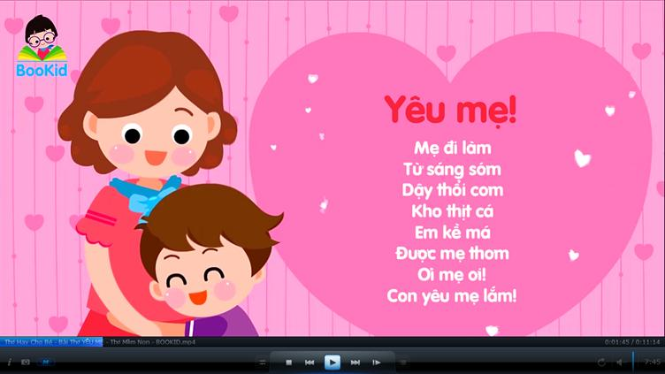


Slide 7
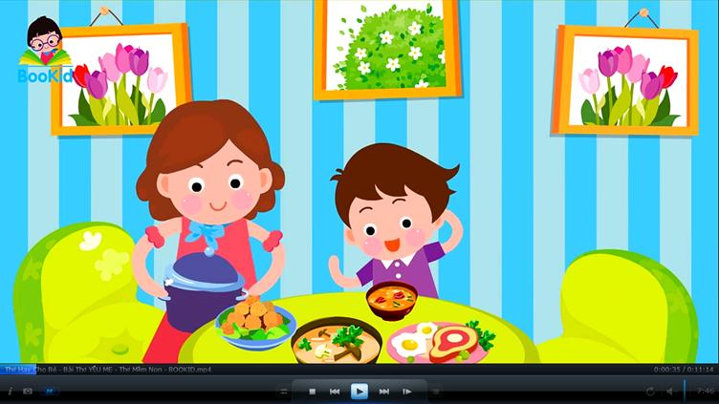

Slide 8
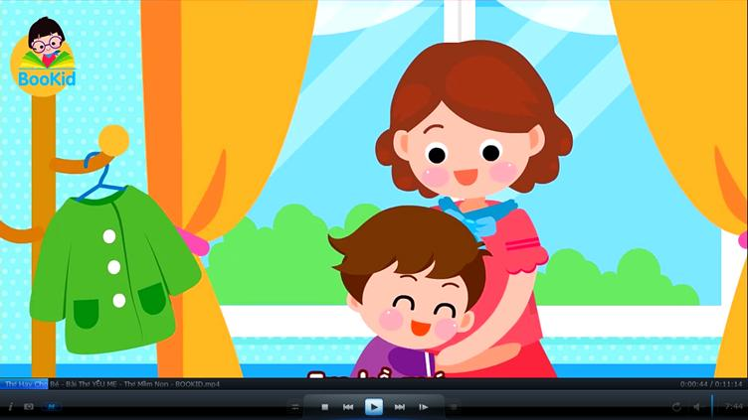

Slide 9
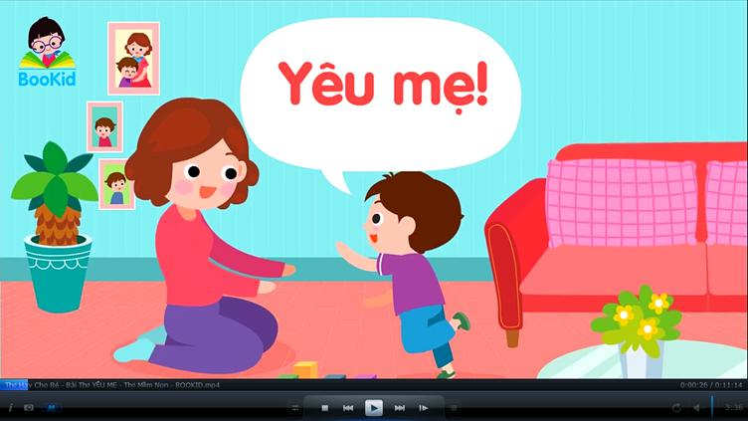

Slide 10
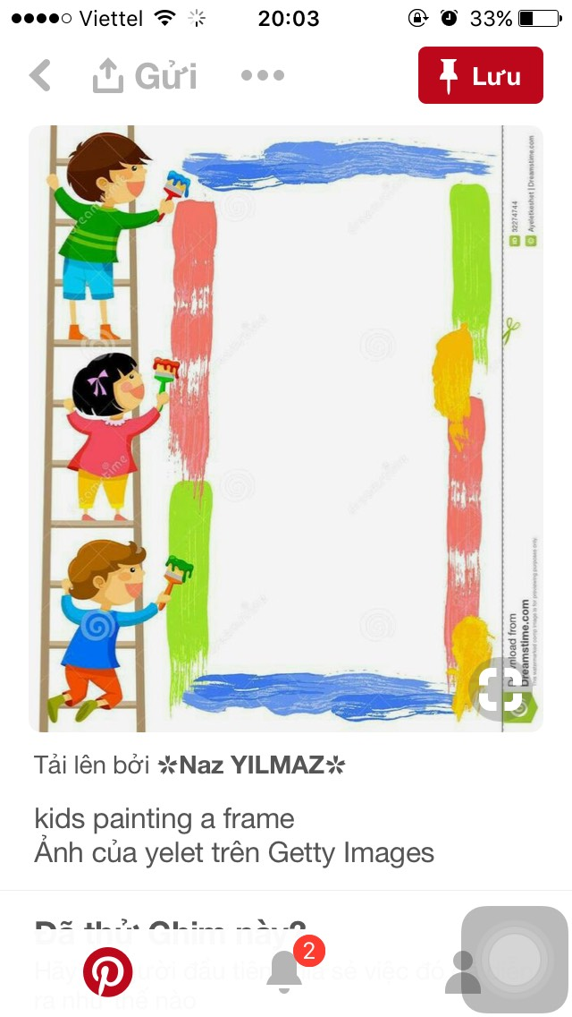
Câu hỏi đàm thoại

Slide 11
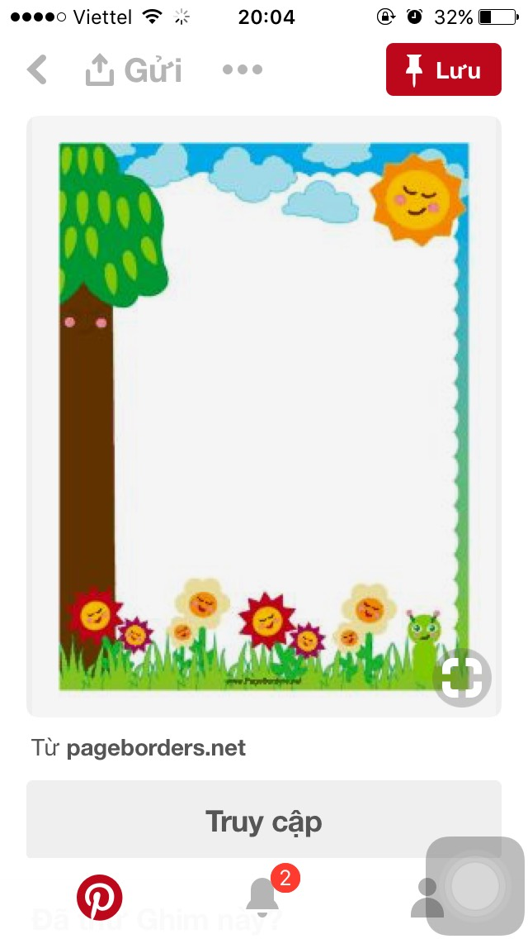
GD: Hàng ngày mẹ đi làm, đi chợ nấu cho bé ăn rất vất vả. Các bé biết yêu thương mẹ, ngoan nghe lời mẹ để mẹ được vui nhé!

Slide 12
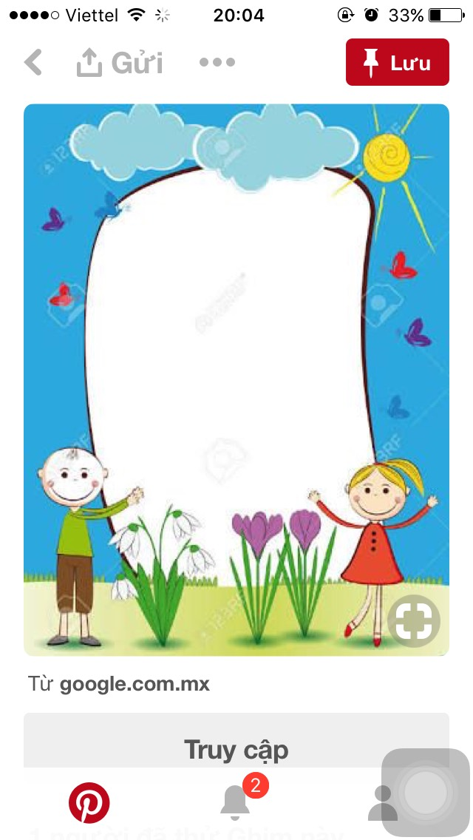
Chúng mình cùng xem video bài thơ
“Yêu mẹ” nhé!

Slide 13
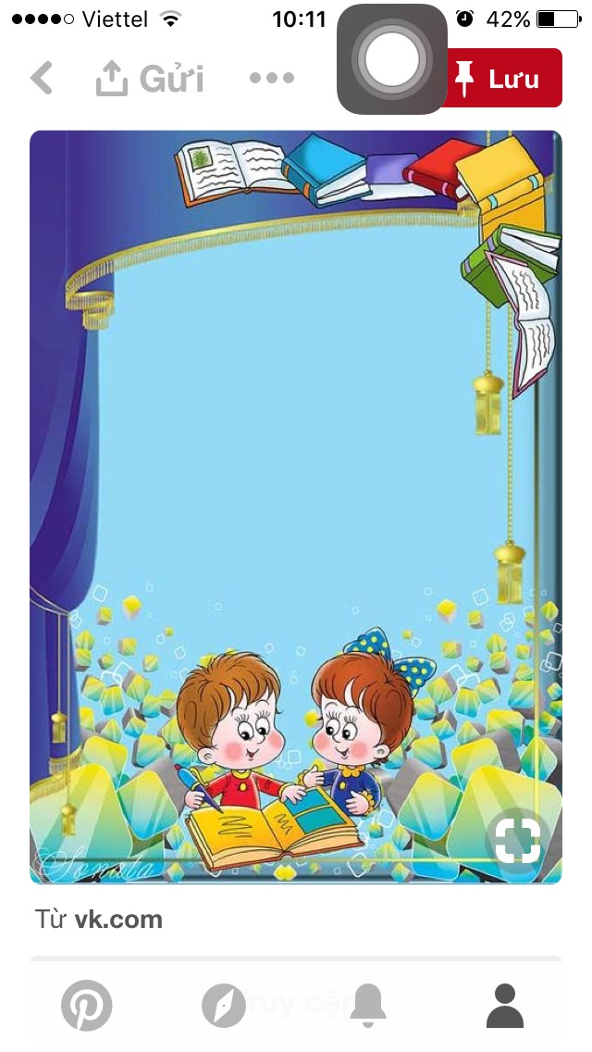
Chúc các con chăm ngoan, học giỏi!

Slide 14
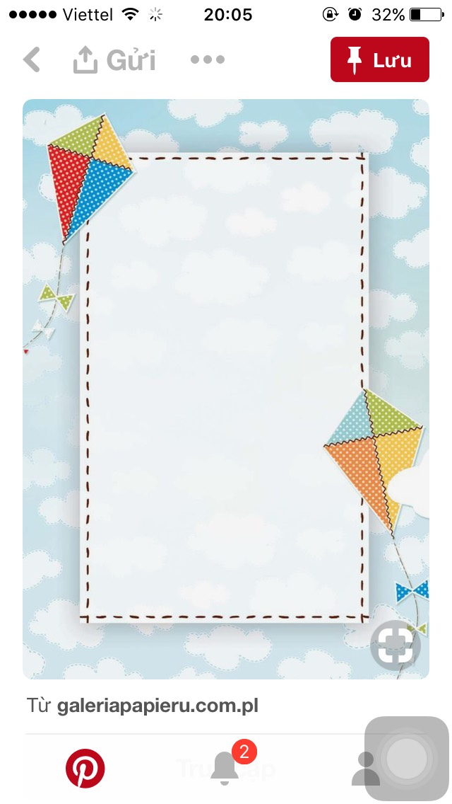

Cô và các con cùng hát bài
“Cả nhà thương nhau”

